Slide 1
Introduction au traitement des données avec SPSS
Août 2024

Slide 2


PLAN DE LA PRESENTATION
Logiciels de traitement de données
Découverte de SPSS
Comment charger les données sur SPSS
Fusion des données sous SPSS
Labélisation des données
Transformation et création des variables
Exploration des variables qualitatives
Exploration des variables quantitatives
Représentations graphiques

Slide 3
PLAN DE LA PRESENTATION
10. Mesures descriptives
11. Activation de la pondération

Slide 4
1. Logiciels de traitement de données
Introduction au traitement des données avec SPSS
Quelques logiciels de traitement des données car ils sont nombreux :
Excel
STATA
R
Epi info
SAS (Système d’Analyse Statistique)
SPSS (Statistical Package for the Social Science

Slide 5
2. Découverte de SPSS
Introduction au traitement des données
Qu’est ce que SPSS
SPSS signifie Statistical Package for the Social Science :
Logiciel spécialisé de traitement statistique des données dont l’objectif est d’offrir un outil intégré pour réaliser des analyses et des tests statistiques.

Slide 6

2. Découverte de SPSS
Introduction au traitement des données
Comment démarrer SPSS
Pour lancer SPSS, 2 méthodes peuvent être utilisées :
Faites un double clic sur l’icône SPSS apparaissant sur le bureau ou ;
Cliquez sur Démarrer, puis Programmes et IBM SPSS Statistics.
Types de fenêtre dans SPSS
Une session typique SPSS a toujours 3 fenêtres :
L’éditeur de données/ Data Editor
La fenêtre des résultats/ Viewer
La fenêtre de syntaxe/ Syntax Editor

Slide 7
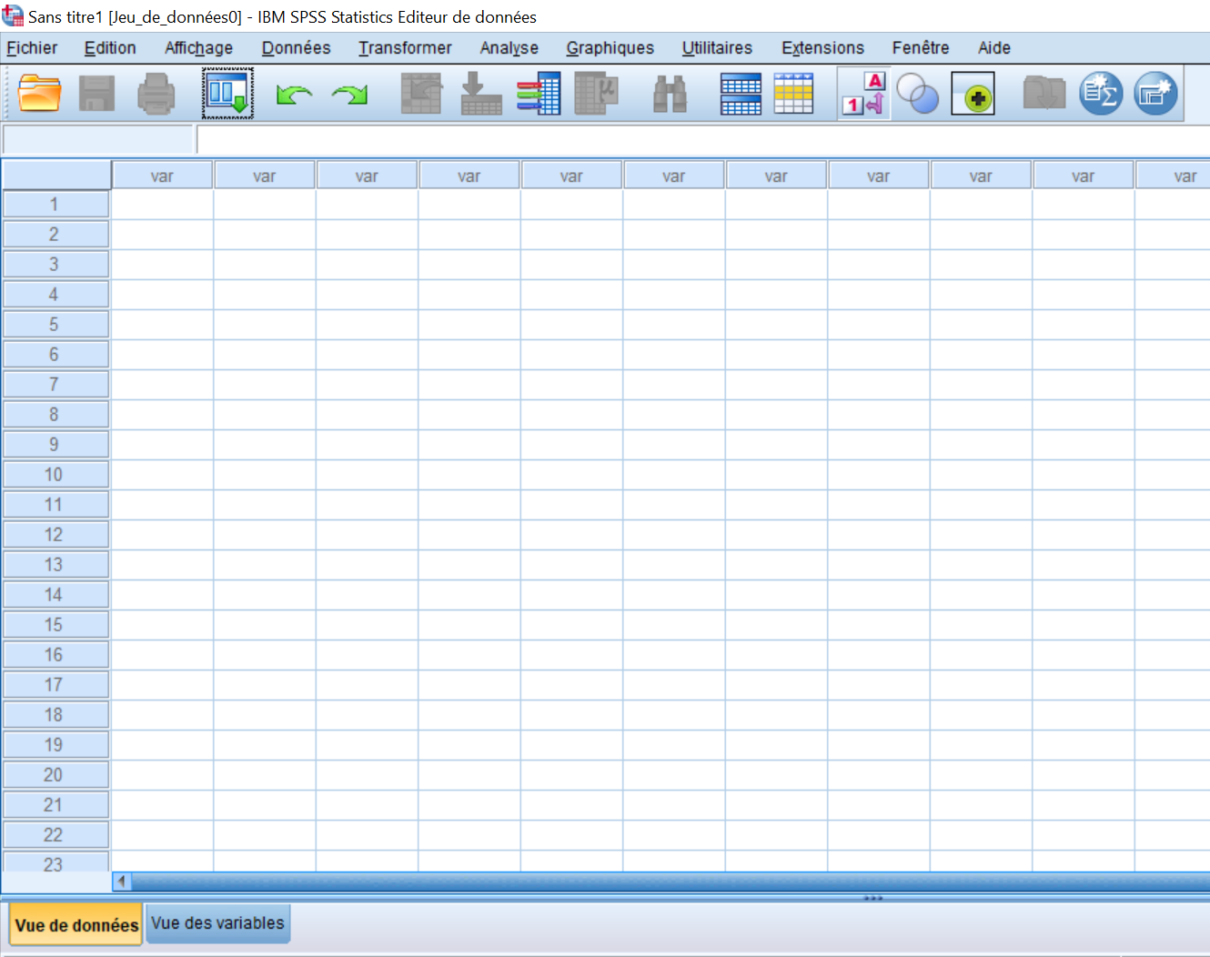
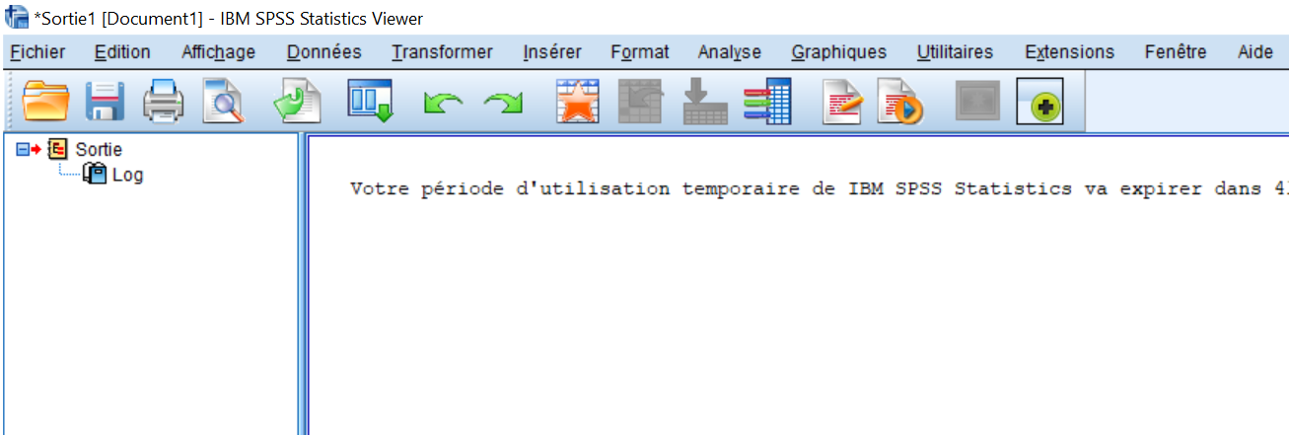
2. Découverte de SPSS
Introduction au traitement des données
Types de fenêtre dans SPSS
L’éditeur de données: cette fenêtre permet créer de nouveaux fichiers de données ou modifier des fichiers de données existants. Un fichier de données à l’extension «.sav.»
La fenêtre des résultats/ Viewer: s’ouvre automatiquement la 1ère fois que vous exécutez une procédure qui génère des résultats (tableaux et diagrammes) : c’est un fichier d’extension «.spo.»

Slide 8
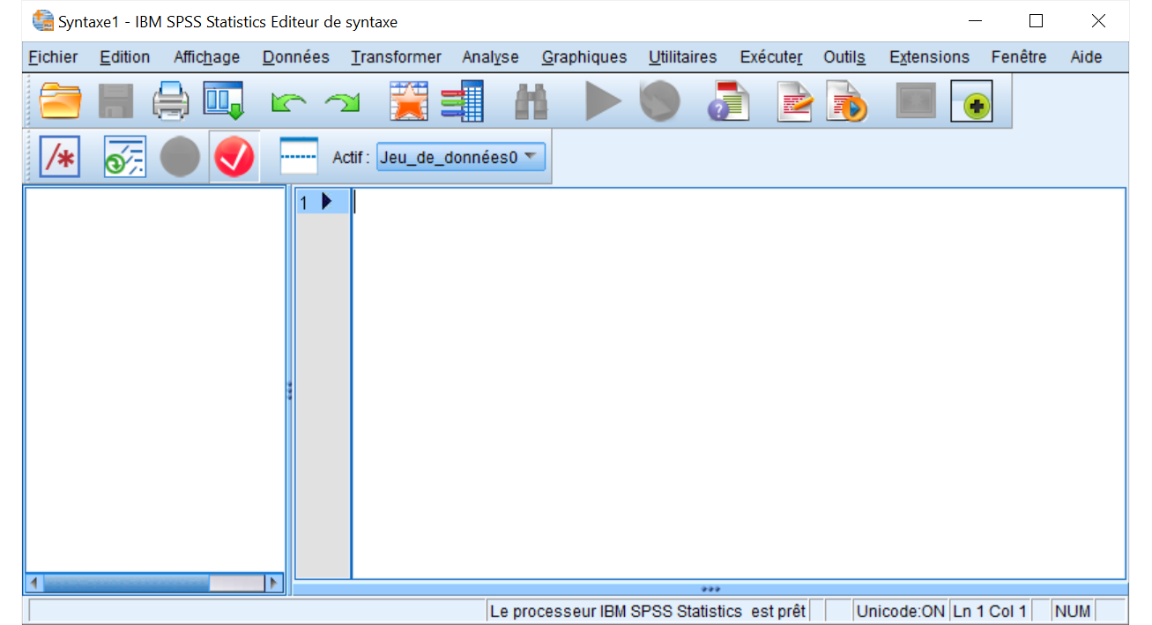
2. Découverte de SPSS
Introduction au traitement des données
Types de fenêtre dans SPSS
La fenêtre de syntaxe: permet d’écrire les commandes d’analyses statistiques; c’est un fichier «.sps.».
Zone de saisie des syntaxes
Vue de
l’historique des syntaxes
Lorsqu'une commande est complète, on peut l'exécuter en allant dans le menu "Run : Current" (ou encore en tapant Ctrl-R).

Slide 9
2. Découverte de SPSS
Introduction au traitement des données
Barre des menus et Barre d’outils
La barre d’outils est uniquement un raccourci de la barre des menus
La barre des menus contient :
FICHIER/ FILE : permet la gestion des fichiers (ex : ouvrir un nouveau fichier, importer un fichier, exporter un fichier, fermer, enregistrer, etc.)
EDITION/ EDIT : permet d’effectuer les opérations de traitement de texte (ex : copier, couper, coller, sélectionner, etc.)
AFFICHAGE/ VIEW : permet de définir les options de l’écran (ex : barres d’outils)
DONNÉES/ DATA : traite de tout ce qui est lié à la gestion de la barre de données (ex : fusionner les données, trier les données, pondération, etc.)

Slide 10
2. Découverte de SPSS
Introduction au traitement des données
Barre des menus et Barre d’outils
La barre des menus contient (suite):
TRANSFORMER / TRANSFORM : présente les différentes opérations de transformation possibles sur les variables de la barre de données (ex : recodification, catégorisation, création d’indices, etc.)
ANALYSE/ ANALYZE : permet d’accéder à toutes les analyses statistiques que SPSS rend possibles (ex : analyses descriptives, corrélations, etc.)
GRAPHIQUES/ GRAPHS : présente tous les types de graphiques que SPSS permet de créer (ex : histogrammes, boîtes à moustaches, courbes, etc.)
UTILITAIRES/ UTILITIES : comprend les utilitaires du programme (ex : informations sur les fichiers, informations sur les variables, etc.)

Slide 11
2. Découverte de SPSS
Introduction au traitement des données
Barre des menus et Barre d’outils
La barre des menus contient (suite):
EXTENTIONS/EXTENTIONS : comprend les modules complémentaires qui ajoutent des fonctionnalités spécifiques au logiciel.
FENÊTRE/ WINDOWS : permet la gestion des fenêtres
AIDE/ HELP : propose des rubriques d’aide à l’utilisation de SPSS

Slide 12
3. Comment charger les données sur SPSS
Introduction au traitement des données
Avec SPSS, on peut ajouter les données de deux façons différentes:
1ère façon (cas des données sur papier) : créer un masque de saisi dans Vue des variables et saisir les données dans Vue de données.
2ème façon (données disponibles dans un format autre que SPSS) : importer les données d’un autre logiciel, par exemple Excel ou Access, etc via l’onglet Fichier > Importer des données.
3ème façon (données disponibles au format SPSS) : ouvrir une base de données SPSS existante via l’onglet Ficher > Ouvrir> Données
Notes:
Le tableau de codage de la base de données doit contenir les informations suivantes :
Nom de la variable
Etiquette de la variable
Etiquettes des valeurs (value labels) : n’oubliez pas une variable d’identification qui établit une relation entre les documents d’un cas et les données dans le fichier (ex : questionnaire et preuve de carnet de vaccination) ;
Numéro d’identification (ID variable) : doit être noté sur les questionnaires pour que l’on puisse facilement retrouver le document d’un sujet afin de contrôler ou corriger des valeurs dans la base de données.

Slide 13
3. Comment charger les données sur SPSS
Introduction au traitement des données
Conception d’un masque de saisie :
Cas de figure : Données disponibles sous format papier ou sous un format non numérique.
Etape1 : cliquez sur Vue des variables
Etape2 : saisissez les informations relatives à chaque variable :
1. Nom : le nom de la variable (maximum 8 caractères).
2. Type : le format de la variable (Numérique, Date, Chaîne)
3. Largeur : le nombre de caractères de la donnée
4. Décimales : le nombre de décimales désirées (pour les variables numériques).
5. Libellé : le descriptif de la variable.
6. Valeurs : la déclaration des valeurs possibles pour une variable catégorielle.
Notes:
Le tableau de codage de la base de données doit contenir les informations suivantes :
Nom de la variable
Etiquette de la variable
Etiquettes des valeurs (value labels) : n’oubliez pas une variable d’identification qui établit une relation entre les documents d’un cas et les données dans le fichier (ex : questionnaire et preuve de carnet de vaccination) ;
Numéro d’identification (ID variable) : doit être noté sur les questionnaires pour que l’on puisse facilement retrouver le document d’un sujet afin de contrôler ou corriger des valeurs dans la base de données.

Slide 14
3. Comment charger les données sur SPSS
Introduction au traitement des données
Conception d’un masque de saisie :
Etape2 (suite) : saisissez les informations relatives à chaque variable :
7. Manquant : La déclaration des valeurs possibles pour les données manquantes.
8. Colonnes : la largeur à l’écran de la colonne (nombre de caractères).
9. Align: La justification de la donnée dans la colonne (droite, gauche, etc.).
10. Mesure : la nature de la variable :
Échelle (quantitative continue
Ordinale (qualitative ordonnée)
Nominale (qualitative non ordonnée)
11. Rôle : le rôle que la variable jouera dans les analyses (par exemple, Entrée = variable indépendante).
Notes:
Le tableau de codage de la base de données doit contenir les informations suivantes :
Nom de la variable
Etiquette de la variable
Etiquettes des valeurs (value labels) : n’oubliez pas une variable d’identification qui établit une relation entre les documents d’un cas et les données dans le fichier (ex : questionnaire et preuve de carnet de vaccination) ;
Numéro d’identification (ID variable) : doit être noté sur les questionnaires pour que l’on puisse facilement retrouver le document d’un sujet afin de contrôler ou corriger des valeurs dans la base de données.

Slide 15
3. Comment charger les données sur SPSS
Introduction au traitement des données
Conception d’un masque de saisie :
Exercice pratique de conception d’un masque de saisie
Considérons les données consignées dans le tableau ci-dessous comme étant une série statistique sur papier.
L’exercice consiste à concevoir un masque de saisie sur SPSS et à saisir les données
Prenom | Nom | Sexe | Age | Taille | Poids
Ibrahim | Moussa | Masculin | 24 | 1.75 | 65.5
Idi | Kaka | Masculin | 15 | 1.65 | 55
Mari | Tondi | Féminin | 55 | Manquant | 100
Dodo | Issa | Masculin | 40 | 1.8 | 95
Hadjo | Karimoune | Féminin | 18 | 1.63 | 65
Fati | Zakari | Féminin | 35 | 1.55 | 60
Ali | Moussa | Masculin | 20 | 1.76 | 63
Alabouri | Kaka | Masculin | 18 | 1.65 | Manquant
Azarah | Agali | Féminin | Manquant | 1.64 | 80
Kadidja | Hamani | Féminin | 65 | 1.65 | 64.5
Diori | Kokari | Masculin | 70 | 1.8 | 70
Notes:
Le tableau de codage de la base de données doit contenir les informations suivantes :
Nom de la variable
Etiquette de la variable
Etiquettes des valeurs (value labels) : n’oubliez pas une variable d’identification qui établit une relation entre les documents d’un cas et les données dans le fichier (ex : questionnaire et preuve de carnet de vaccination) ;
Numéro d’identification (ID variable) : doit être noté sur les questionnaires pour que l’on puisse facilement retrouver le document d’un sujet afin de contrôler ou corriger des valeurs dans la base de données.

Slide 16
3. Comment charger les données sur SPSS
Introduction au traitement des données
Création d’un masque de saisie :
Exercice pratique de création d’un question (suite)
Après examen de la série, les informations relatives à la conception du masque sont:
Nom | Type | Largeur | Décimales | Libellé | Valeurs | Manquant | Colonnes | Alignement | Mesure
Prenom | Chaine | 8 |  | Prénom du répondant |  | 99 | 8 | Gauche | Nominales
Nom | Chaine | 8 |  | Nom du répondant |  | 99 | 8 | Gauche | Nominales
Sexe | Chaine | 8 |  | Sexe du répondant | 1=Féminin 2=Masculin |  | 8 | Gauche | Nominales
Age | Numérique | 2 |  | L’âge du répondant |  | 999 | 8 | Gauche | Echelle
Taille | Numérique | 3 | 2 | Taille du répondant en mètre |  | 99 | 8 | Gauche | Echelle
Poids | Numérique | 5 | 2 | Poids du répondant en kg |  | 999 | 8 | Gauche | Echelle
Notes:
Le tableau de codage de la base de données doit contenir les informations suivantes :
Nom de la variable
Etiquette de la variable
Etiquettes des valeurs (value labels) : n’oubliez pas une variable d’identification qui établit une relation entre les documents d’un cas et les données dans le fichier (ex : questionnaire et preuve de carnet de vaccination) ;
Numéro d’identification (ID variable) : doit être noté sur les questionnaires pour que l’on puisse facilement retrouver le document d’un sujet afin de contrôler ou corriger des valeurs dans la base de données.

Slide 17
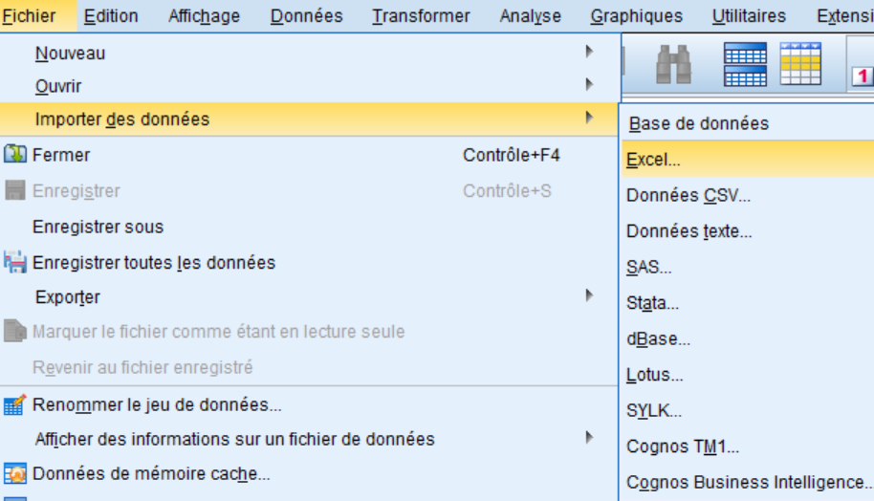
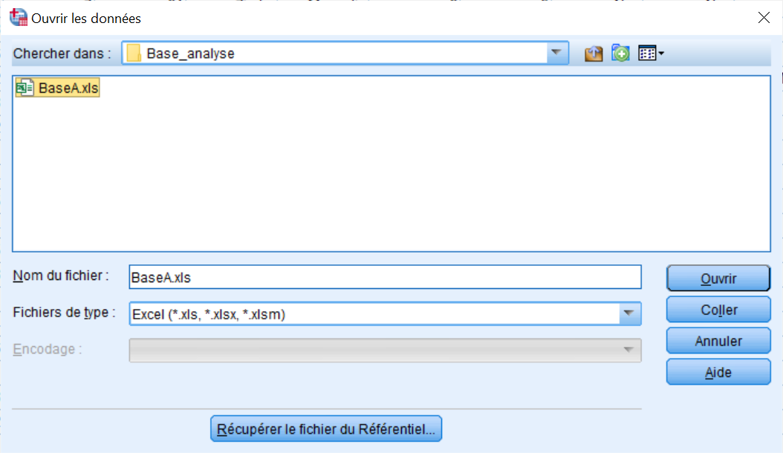
3. Comment charger les données sur SPSS
Introduction au traitement des données
Importation d’une base de données (Excel, SAS, STATA…) sur SPSS
Ficher/File > Importer des données/Import data
Naviguez vous chercher l’emplacement de votre base puis cliquez sur Ouvrir
Voir la suite de la procédure sur la slide suivante
Notes:
Le tableau de codage de la base de données doit contenir les informations suivantes :
Nom de la variable
Etiquette de la variable
Etiquettes des valeurs (value labels) : n’oubliez pas une variable d’identification qui établit une relation entre les documents d’un cas et les données dans le fichier (ex : questionnaire et preuve de carnet de vaccination) ;
Numéro d’identification (ID variable) : doit être noté sur les questionnaires pour que l’on puisse facilement retrouver le document d’un sujet afin de contrôler ou corriger des valeurs dans la base de données.

Slide 18
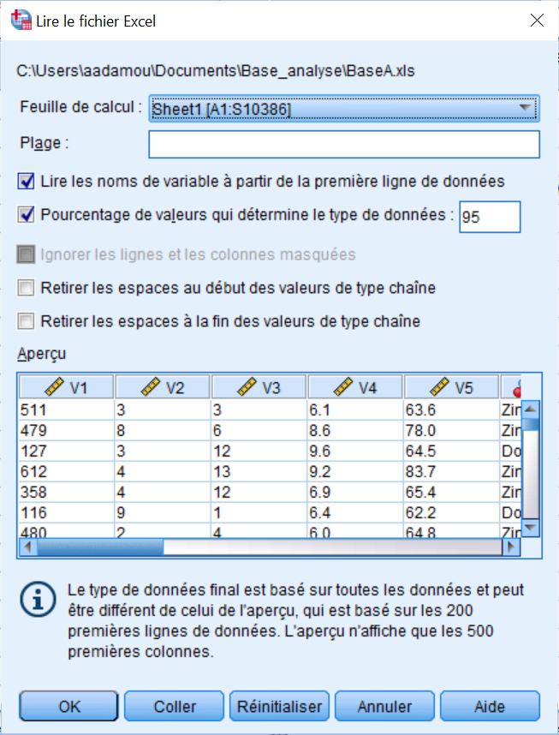
3. Comment charger les données sur SPSS
Introduction au traitement des données
Importation d’une base de données (Excel, SAS, STATA…) sur SPSS
Ficher/File > Importer des données/Import data
Suite de la procédure
Cliquez dans le champs Feuille de calcul pour sélectionner la feuille Excel qui contient les données
Cochez pour déclarer la première ligne comme étant la ligne des variables
Cliquez sur OK
Notes:
Le tableau de codage de la base de données doit contenir les informations suivantes :
Nom de la variable
Etiquette de la variable
Etiquettes des valeurs (value labels) : n’oubliez pas une variable d’identification qui établit une relation entre les documents d’un cas et les données dans le fichier (ex : questionnaire et preuve de carnet de vaccination) ;
Numéro d’identification (ID variable) : doit être noté sur les questionnaires pour que l’on puisse facilement retrouver le document d’un sujet afin de contrôler ou corriger des valeurs dans la base de données.

Slide 19
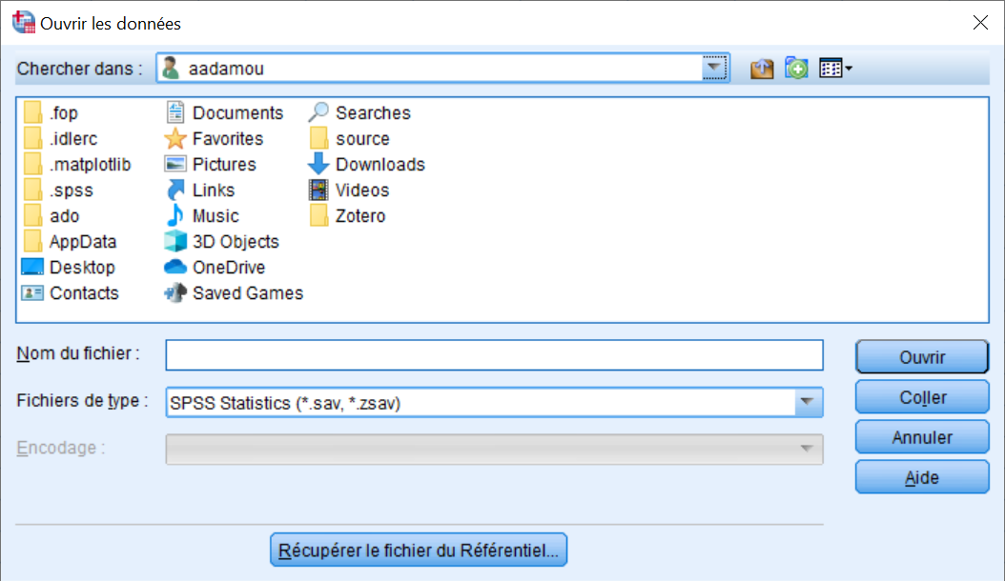
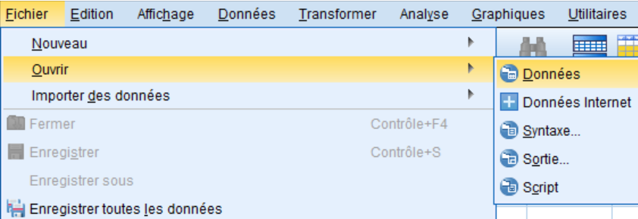
3. Comment charger les données sur SPSS
Introduction au traitement des données
Ouverture d’une base de données au format SPSS (.sav)
Méthode 1 : Cliquez sur Ficher/File > Ouvrir/Open > Données/Data
Méthode 2 : double-cliquer sur la base
Naviguez vous chercher l’emplacement de votre base puis cliquez sur Ouvrir
Notes:
Le tableau de codage de la base de données doit contenir les informations suivantes :
Nom de la variable
Etiquette de la variable
Etiquettes des valeurs (value labels) : n’oubliez pas une variable d’identification qui établit une relation entre les documents d’un cas et les données dans le fichier (ex : questionnaire et preuve de carnet de vaccination) ;
Numéro d’identification (ID variable) : doit être noté sur les questionnaires pour que l’on puisse facilement retrouver le document d’un sujet afin de contrôler ou corriger des valeurs dans la base de données.

Slide 20
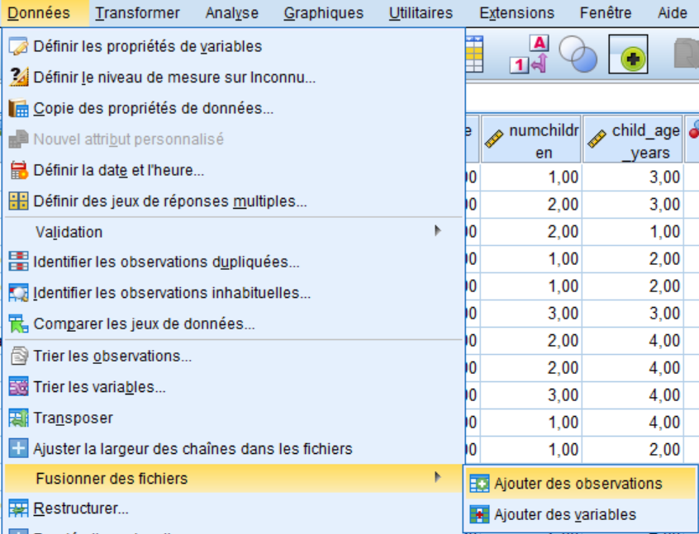
4. Fusion des données sous SPSS
Introduction au traitement des données
Fusionner des fichiers de données
Il existe deux type de fusion de données; soit l’on ajoute des observations, soit l’on ajoute des variables.
Ajouter des observations
Deux fichiers contenant des variables similaires, mais des observations différentes
Ouvrir le premier fichier > Données/Data > Fusionner des fichiers/Merge files > Ajouter des observations/Add cases : cherchez votre deuxième fichier.

Slide 21
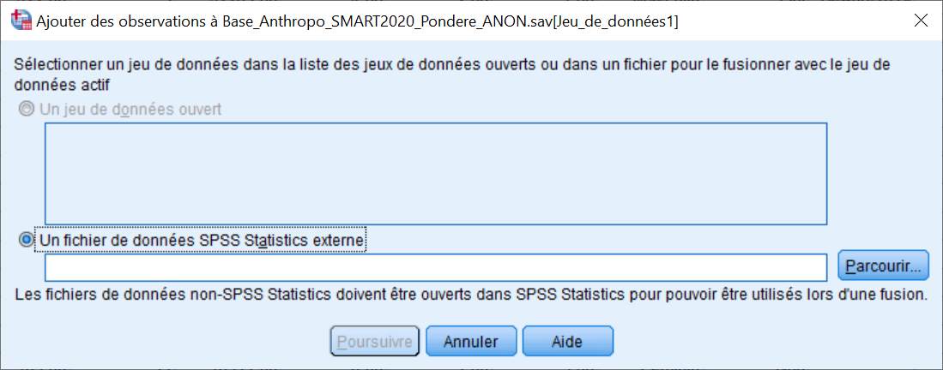
Introduction au traitement des données
4. Fusion des données sous SPSS
Fusionner des fichiers de données (ajouter des observations)
La boîte de dialogue qui apparaît vous permettra d’aller chercher la base qui contient les observations à ajouter
Cliquez sur « Parcourir »
Notes:
Attention : Il est important que le nom des variables, ainsi que le type, l'étiquette et les valeurs et les données manquantes soient définis exactement de la même manière dans les deux fichiers, sinon SPSS définira une variable avec même nom comme « Variables non communes/Unpaired Variables » (fenêtre de gauche) - toujours vérifier que les variables communes aux deux fichiers qui nous intéressent se trouvent bien dans « Variables dans un nouvel ensemble de données actif/Variables in new working data file ».

Slide 22
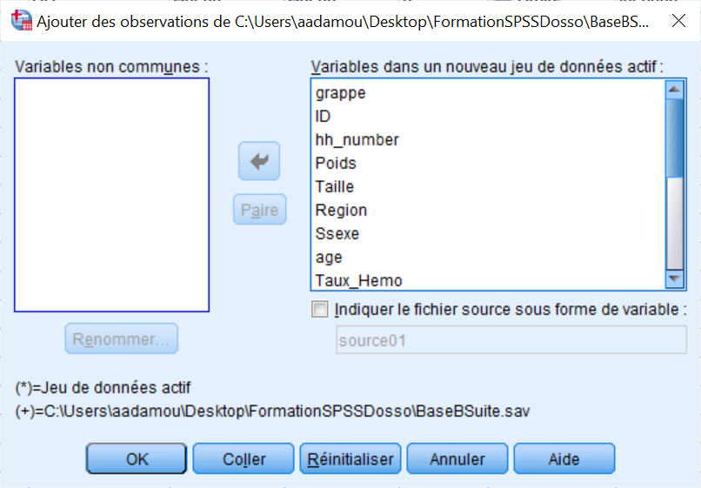
4. Fusion des données sous SPSS
Introduction au traitement des données
Fusionner des fichiers de données (ajouter des observations)
La boîte de dialogue qui apparaît vérifie si les deux fichiers contiennent les mêmes variables (avec les mêmes noms)
Les variables qui ne sont pas communes aux deux bases seront affichées ici
Après vérification, cliquer sur OK
On a maintenant un nouveau fichier de données sauvons ce fichier en faisant Fichier/File > Enregistrer sous/Save as
Notes:
Attention : Il est important que le nom des variables, ainsi que le type, l'étiquette et les valeurs et les données manquantes soient définis exactement de la même manière dans les deux fichiers, sinon SPSS définira une variable avec même nom comme « Variables non communes/Unpaired Variables » (fenêtre de gauche) - toujours vérifier que les variables communes aux deux fichiers qui nous intéressent se trouvent bien dans « Variables dans un nouvel ensemble de données actif/Variables in new working data file ».

Slide 23
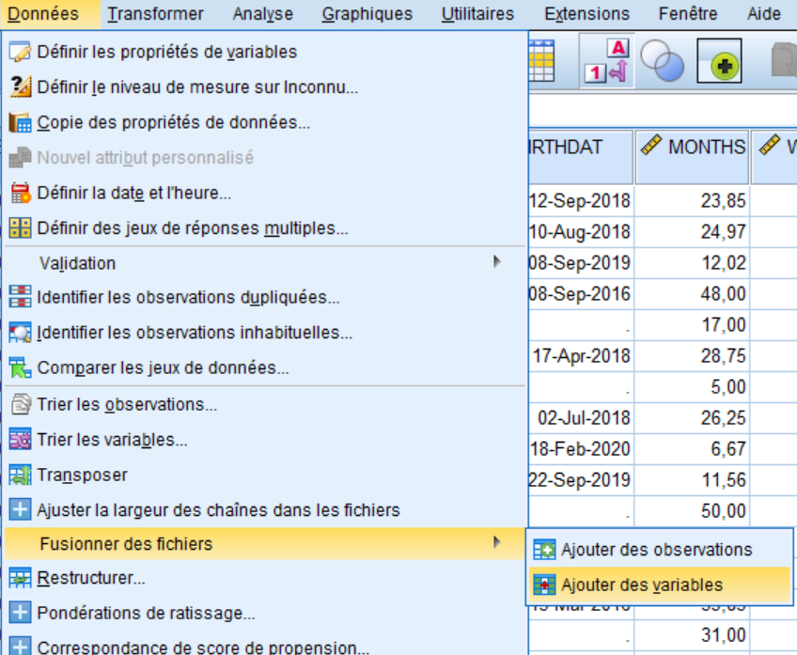
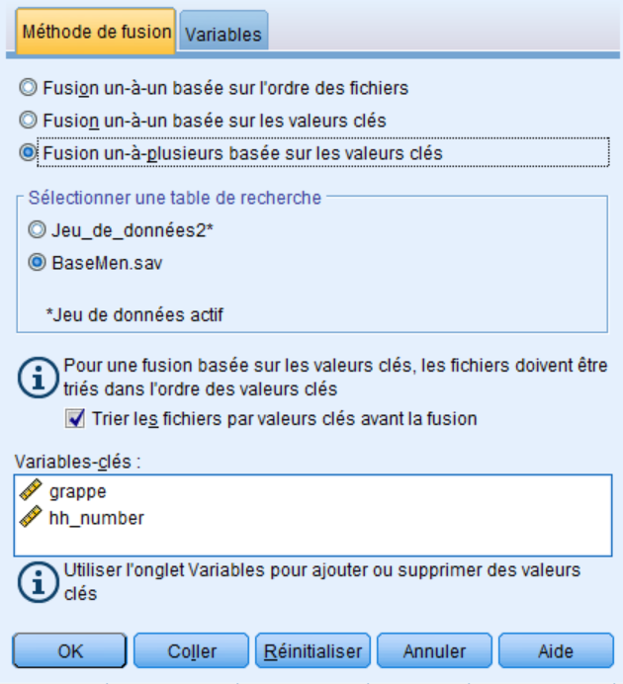
4. Fusion des données sous SPSS
Introduction au traitement des données
Fusionner des fichiers de données (ajouter des variables avec les mêmes observations mais pas les mêmes variables)
Données > Fusionner des fichiers > Ajouter des variables
Choisir la méthode de fusion qui correspond à la structure de vos données :
Fusion un à un sur les valeurs clés (lorsque les individus de la base de départ sont identifiés une et une seule fois dans la base de fusions)
Fusion un à plusieurs sur les valeurs clés (lorsque les individus de la base de départ sont identifiés plusieurs fois dans la base de fusion)
Lorsqu’il s’agit de la fusion d’une base individu et une base ménage, choisissez Fusion un à plusieurs sur les valeurs clés car dans un ménage il peut y avoir plusieurs individus
Voir suite de la procédure sur la slide suivante

Slide 24
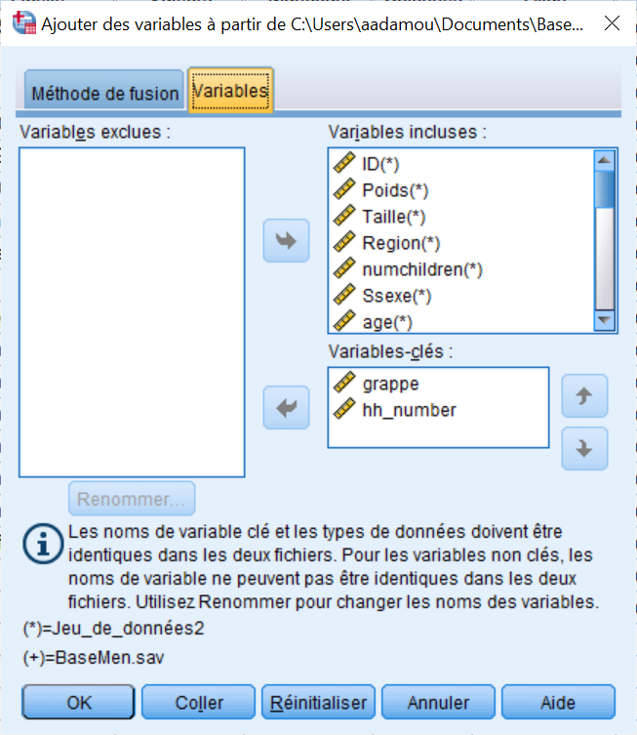
Introduction au traitement des données
4. Fusion des données sous SPSS
Fusionner des fichiers de données (ajouter des variables avec les mêmes observations mais pas les mêmes variables)
Suite du processus
Par défaut toutes les variables uniques dans les deux bases apparaitrons dans ce champs
Cliquez sur variables pour choisir les variables à retenir après fusion
Enfin cliquez sur OK
Sélectionner l’ensemble de données ou le fichier de données au format SPSS Statistics à fusionner avec l’ensemble de données actif.
Les clés d’appariement sont affichées dans ce champs
Peut-être que la fusion concerne quelques variables faites glisser les variables qui ne doivent pas faire parties de la fusion dans ce champs

Slide 25
5. Labélisation des données
Introduction au traitement des données
On peut soit labéliser une variable ou les modalités d’une variable. La labélisation permet de mieux comprendre les données de la base.
Cas de figure :
Difficile de comprendre les données à partir des labelles
q1 | q2 | q3 | q4 | q5
Idi | Moussa | Masculin | Aucun niveau | 55
Kaka | Moctar | Masculin | Primaire | 22
Fati | Souley | Féminin | Secondaire | 25
Abdou | Kadri | Masculin | Supérieur | 10
Rouki | Tondi | Féminin | Aucun niveau | 14
Sexe | NiveauInstruction | StatutMatrimonial
1 | 0 | 1
2 | 1 | 2
1 | 3 | 3
2 | 2 | 4
2 | 1 | 1
2 | 2 | 2
2 | 0 | 3
Difficile de comprendre les données à partir des micro-données.
Pour la variable Sexe on ne pas savoir ce que signifie le 1 et le 2
Notes:
Le tableau de codage de la base de données doit contenir les informations suivantes :
Nom de la variable
Etiquette de la variable
Etiquettes des valeurs (value labels) : n’oubliez pas une variable d’identification qui établit une relation entre les documents d’un cas et les données dans le fichier (ex : questionnaire et preuve de carnet de vaccination) ;
Numéro d’identification (ID variable) : doit être noté sur les questionnaires pour que l’on puisse facilement retrouver le document d’un sujet afin de contrôler ou corriger des valeurs dans la base de données.

Slide 26
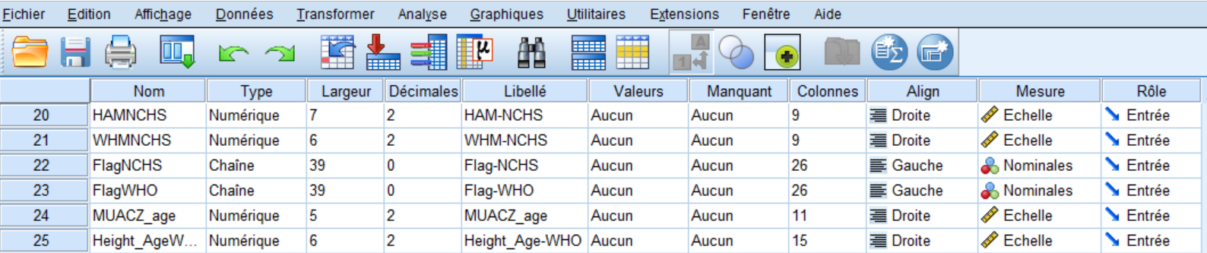
Introduction au traitement des données
5. Labélisation des données
On peut soit labéliser une variable ou les modalités d’une variable. La labélisation permet de mieux comprendre les données de la base.
Méthode sur SPSS :
Cliquez sur Vue des variables
Dans Valeurs, cliquez sur la cellule correspondant à la variable catégorielle FlagNCHS pour donner un label à ses modalités
Dans Libellé, cliquez sur la cellule correspondant à la variable nommée FlagNCHS pour modifier son label
Notes:
Le tableau de codage de la base de données doit contenir les informations suivantes :
Nom de la variable
Etiquette de la variable
Etiquettes des valeurs (value labels) : n’oubliez pas une variable d’identification qui établit une relation entre les documents d’un cas et les données dans le fichier (ex : questionnaire et preuve de carnet de vaccination) ;
Numéro d’identification (ID variable) : doit être noté sur les questionnaires pour que l’on puisse facilement retrouver le document d’un sujet afin de contrôler ou corriger des valeurs dans la base de données.

Slide 27
6. Transformation et création des variables
Introduction au traitement des données
Transformer les données
Le logiciel SPSS permet certaines procédures de transformation :
Créer une nouvelle variable à partir d’une formule de calcul, faisant intervenir un ou plusieurs paramètres (calculer des scores d’échelle, des sous échelle ; centrer et réduire une variable, etc.)
Changer la présentation des données d’une variable, en regroupant certaines valeurs d’une ou des variables cela s’appelle « Recodage »
D’autres procédures de transformation sont disponibles également sous SPSS
Notes:
Transformer les variables dans une base de données fait partie des tâches à réaliser avant l’analyse de données proprement dite (statistiques descriptives, régression). Les données collectées se présentent généralement sous la forme brute, et elles sont inadaptées à une analyse statistique poussée.

Slide 28
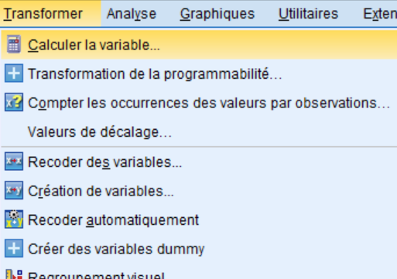
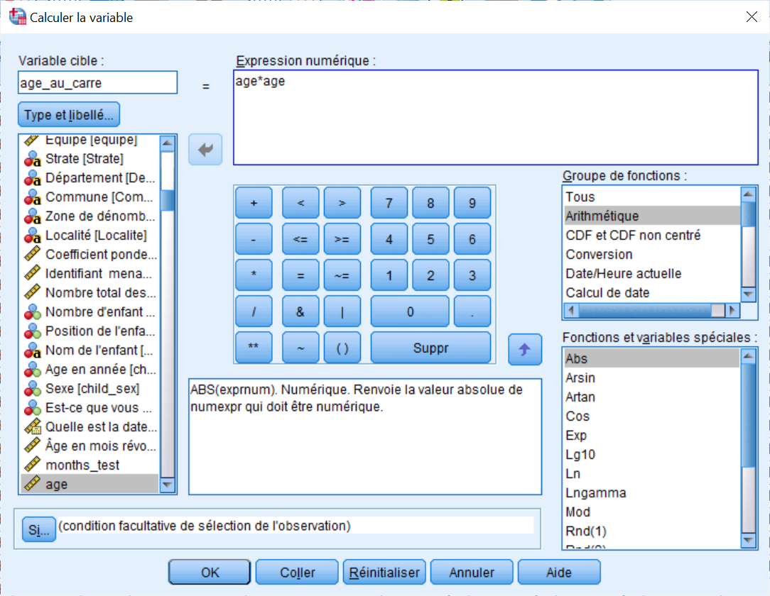
6. Transformation et création des variables
Introduction au traitement des données
Construire les indicateurs
Créer une variable à partir de plusieurs variables via une formule
Pour créer une variable à partir d’une formule :
Cliquez sur Transformer > Calculer la variable
Dans le champs Variable cible : écrivez le nom de la nouvelle variable
Dans le champs Expression numériques : écrivez l’opération mathématique
Dans le champs Groupe de fonctions : choisissez la fonction mathématique
Notes:
Transformer les variables dans une base de données fait partie des tâches à réaliser avant l’analyse de données proprement dite (statistiques descriptives, régression). Les données collectées se présentent généralement sous la forme brute, et elles sont inadaptées à une analyse statistique poussée.

Slide 29
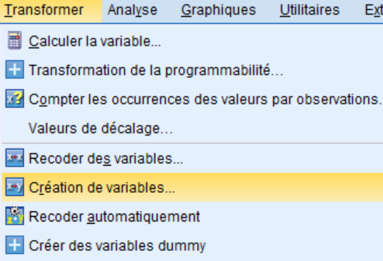
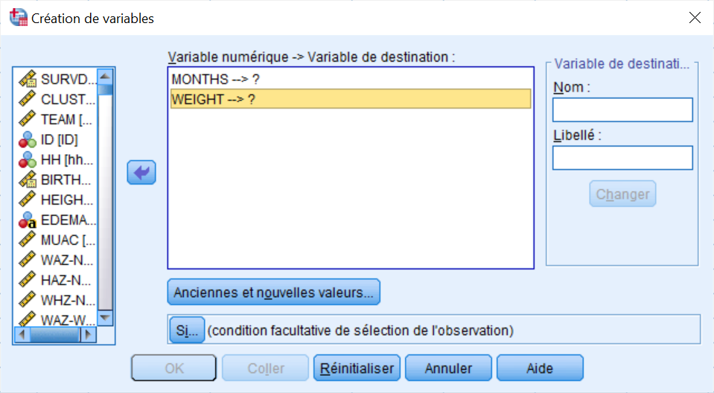
6. Transformation et création des variables
Introduction au traitement des données
Recoder les variables
Pour recoder les valeurs d’une variable :
Sélectionner Transformer > Création de variables
Sélectionner les variables que vous désirez recoder. Si vous sélectionnez plusieurs variables, elles doivent être du même type (numérique ou alphanumérique) ;
Dans Nom : saisissez le nom de la nouvelle variable
Dans Libellé : saisissez le libellé de la nouvelle variable
Cliquer sur Anciennes et nouvelles valeurs et spécifier comment recoder les valeurs.
Saisissez le nom et le libellé de la nouvelle variable

Slide 30
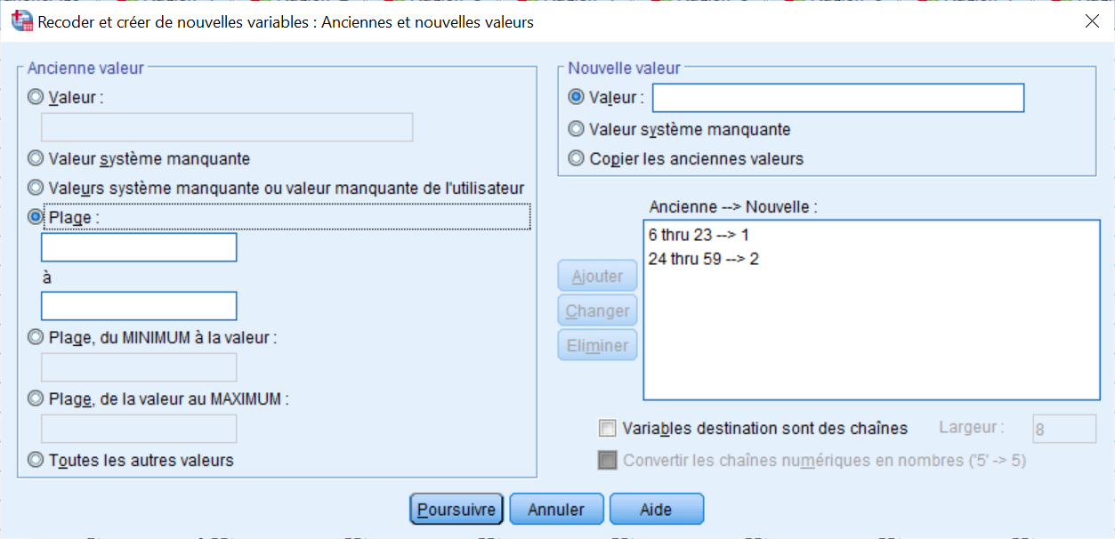
6. Transformation et création des variables
Introduction au traitement des données
Recoder les variables
Pour recoder les valeurs d’une variable :
Sélectionner Transformer > Création de variables
Sélectionner les variables que vous désirez recoder. Si vous sélectionnez plusieurs variables, elles doivent être du même type (numérique ou alphanumérique) ;
Dans Nom : saisissez le nom de la nouvelle variable
Dans Libellé : saisissez le libellé de la nouvelle variable
Cliquer sur Anciennes et nouvelles valeurs et spécifier comment recoder les valeurs.
Cochez plage et saisissez les valeurs par 6 à 23
Attribuez une valeur aux données de la plage
Cliquez sur ajouter
Cliquez sur Poursuivre

Slide 31
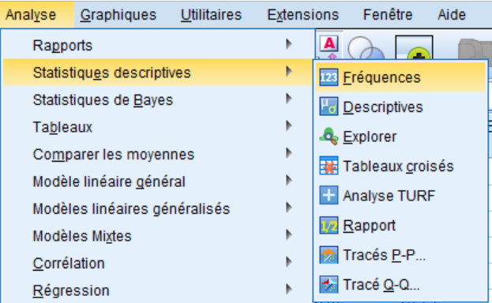
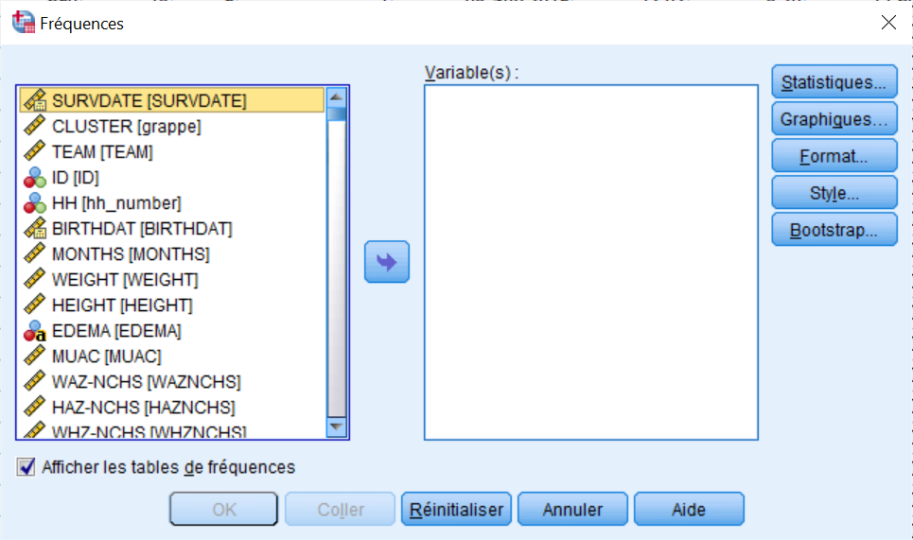
7. Exploration des variables qualitatives
Introduction au traitement des données
Tableau de fréquence
Les tableaux de fréquences indiquent pour une variable donnée, toutes les valeurs prises par cette variable, le nombre de fois que chaque valeur apparaît et la proportion qu’elle représente par rapport à l’ensemble des autres valeurs de la variable. Analyse > Statistiques descriptives > Fréquences
Choisissez les variables à analyser et faites-les glisser dans la liste Variable(s) à droite > OK

Slide 32
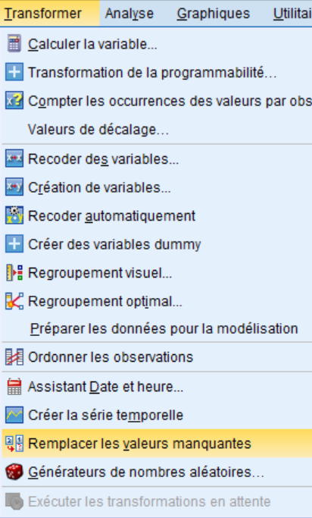
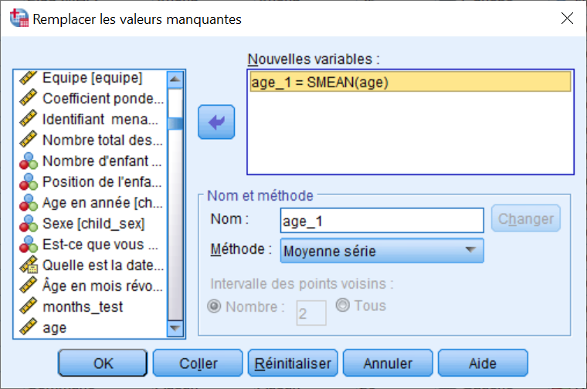
Introduction au traitement des données
8. Exploration des variables quantitatives
Traitement des données manquantes :
Imputation par la moyenne ou la médiane
Transformer > Remplacer les valeurs manquantes > Glissez la variable dans Nouvelles variables > donnez un nom à la nouvelle variable dans Nom > choisissez la méthode d’imputation dans Méthode > OK
Glissez la variable dans Nouvelles variables
donnez un nom à la nouvelle variable issue de l’imputation dans Nom
choisissez la méthode d’imputation dans Méthode

Slide 33
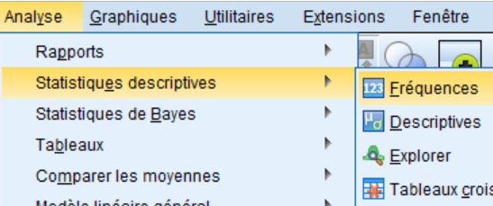
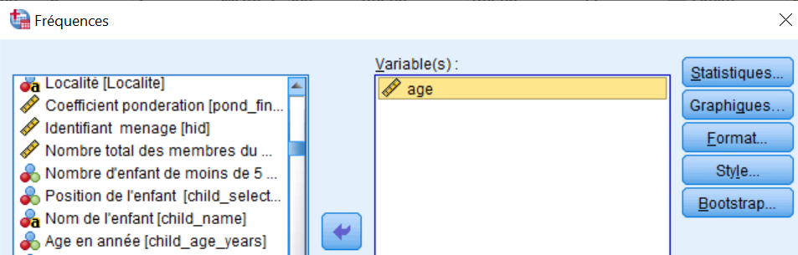
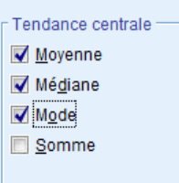
Introduction au traitement des données
8. Exploration des variables quantitatives
Les tendances centrales
Les plus utilisées sont la moyenne, la médiane et le mode.
Analyse > Statistiques descriptives > Fréquences
Choisissez les variables à analyser et faites-les glisser dans la liste Variable(s) à droite
Cliquez sur Statistiques > Cochez Moyenne, Médiane et Mode > Poursuivre > OK

Slide 34
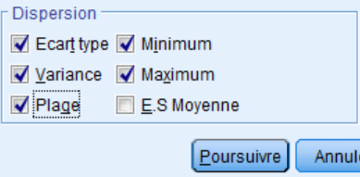
Introduction au traitement des données
8. Exploration des variables quantitatives
Les caractéristique de dispersion
Elles donnent une idée de l’éparpillement des valeurs dans une série statistique. Les plus utilisées sont : la variance, l’écart type, le minimum, le maximum et l’étendu
Analyse > Statistiques descriptives > Fréquences
Choisissez les variables à analyser et faites-les glisser dans la liste Variable(s) à droite
Cliquez sur Statistiques > Cochez Variance, Ecart type, Minimum, Maximum et Plage > Poursuivre > OK

Slide 35
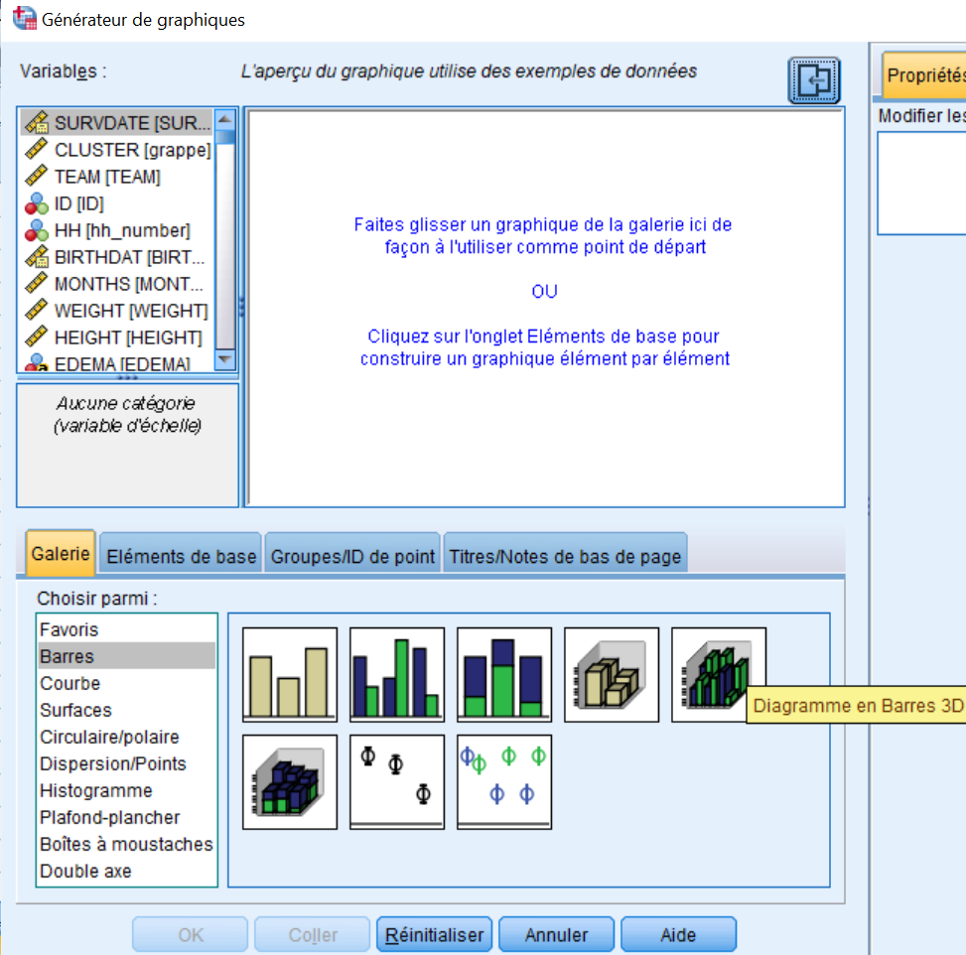
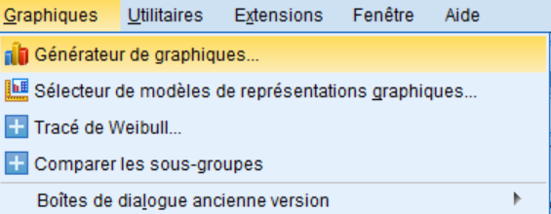
9. Représentations graphiques
Introduction au traitement des données
Graphiques pour les variables nominales et ordinales (fréquences)
Sélectionner : Graphiques > Générateur de diagrammes > Galerie (s’il n’est pas sélectionné) ;
Cliquer sur le diagramme dont vous avez besoin et faites le glisser dans la zone étendue au-dessus de la galerie ;
Renseigner les axes à partir des variables qui sont à gauche ; sélectionner et faire glisser dans le cadre de l’axe réservé.
Notes:
La procédure GRAPHES génère des graphiques en élaborant des statistiques à partir des données du fichier actif. Plusieurs catégories de graphiques peuvent être obtenus : bâtons, bâtons 3D, courbes, aires,… .

Slide 36
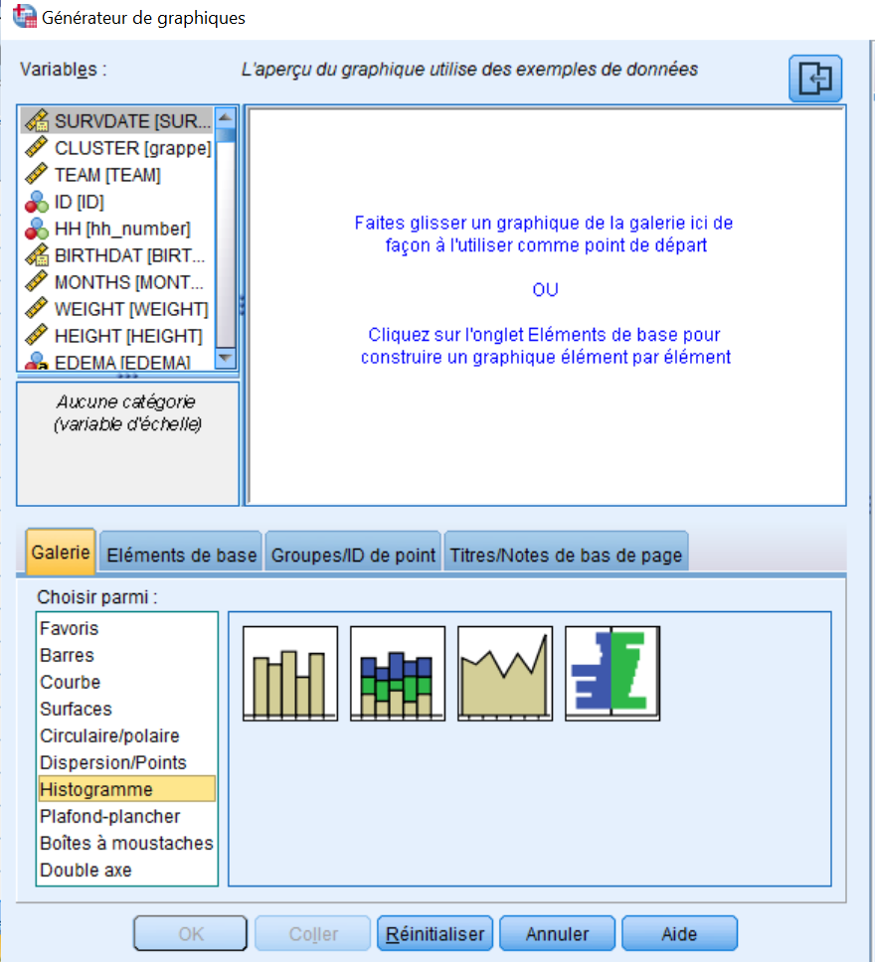
9. Représentations graphiques
Introduction au traitement des données
Graphiques pour les variables métrique
Graphiques > Générateur de diagrammes > Galerie (s’il n’est pas sélectionné) > cliquer et faire glisser Histogramme l’espace réservé > renseigner les axes
Ou Graphes > Boîtes de dialogue ancienne version > Histogramme
Notes:
La procédure GRAPHES génère des graphiques en élaborant des statistiques à partir des données du fichier actif. Plusieurs catégories de graphiques peuvent être obtenus : bâtons, bâtons 3D, courbes, aires,… .

Slide 37
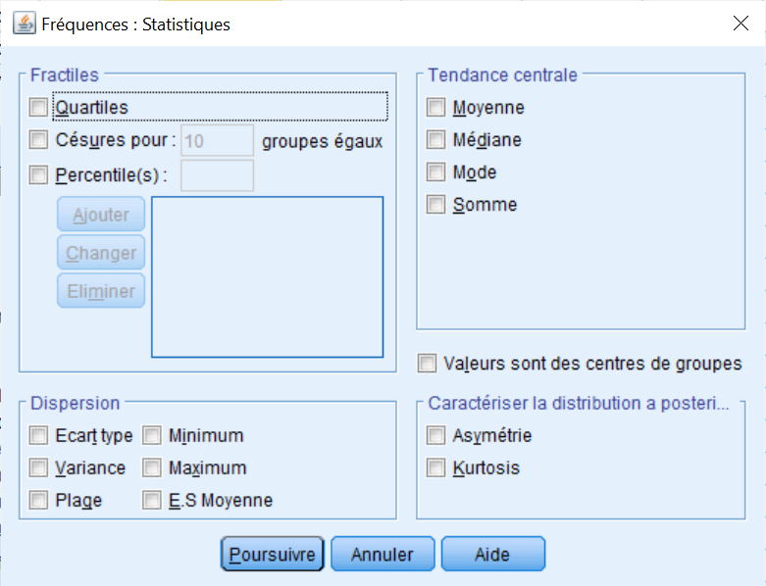
10. Mesures descriptives
Introduction au traitement des données
Mesures descriptives
Analyse > Statistiques descriptives > Fréquences
Afficher les tableaux d’effectifs : tableaux de distribution de fréquences
Le bouton Statistiques : permet d’ajouter des statistiques de quartiles, de Tendances centrale, de dispersion et de distribution
Attention : le choix des statistiques dépend de l'échelle de mesure, mais SPSS calcule tous les coefficients pour toutes les variables choisies - même si ça n'a pas de sens!
Notes:
Pour obtenir des informations (en forme de tableaux ou graphiques) sur la distribution d'une variable (fréquences, tendance (mode, médiane, moyenne, …), dispersion (variance, écart type, intervalle interquartile, …)

Slide 38
10. Mesures descriptives
Introduction au traitement des données
Comparer les groupes
L’on peut analyser séparément des sous-groupes de l’échantillon afin de les comparer.
Données > Scinder un fichier > Comparer les groupes
Les options :
‘Comparer les groupes’ : donne un tableau commun pour les sous-groupes.
‘Séparer les résultats par groupe’ : donne des tableaux séparés pour les sous-groupes.
Pour la désactiver, Données > Scinder un fichier > Analyser toutes les observations, ne pas créer de groupes.

Slide 39
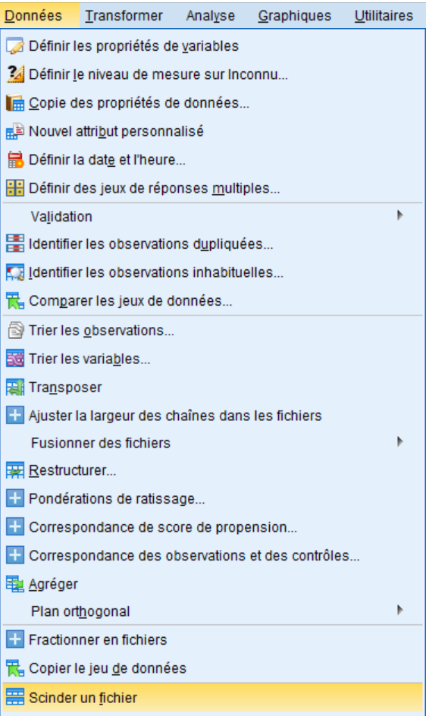
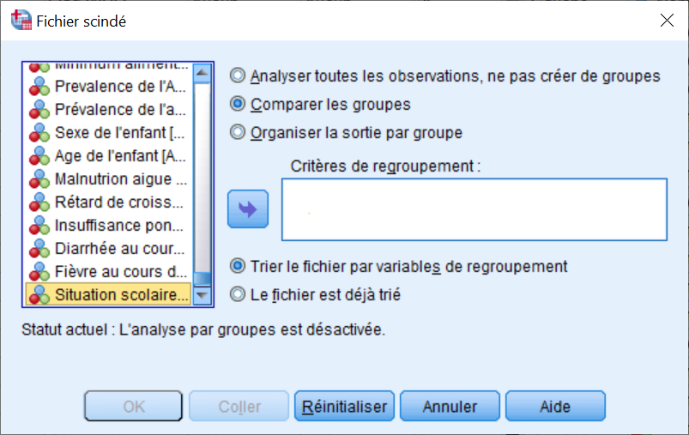
10. Mesures descriptives
Introduction au traitement des données
Comparer les groupes
Glissez les variables de groupement dans la zone Critères de regroupement

Slide 40
10. Mesures descriptives
Introduction au traitement des données
Sélectionner des cas (mettre un filtre)
Données > Sélectionner des observations > choisir «Selon une condition logique» et cliquer sur «Si» et définir la condition à l’aide de la variable, ainsi que des opérateurs relationnels et des opérateurs logiques. Cliquer sur Poursuivre > ok.
Dans l’affichage des variables, une nouvelle variable nommée « filter_$ ». les valeurs de cette variable filtre sont 1=le cas est sélectionné ou 0=le cas n’est pas sélectionné.
Une fois cette fonction est en marche, seuls les cas sélectionnés (avec une valeur de 1 sur la variable filtre) seront utilisés dans les analyses qui suivront.
Pour la désactiver: Données > Sélectionner des observations > Cocher «Toutes les observations» > ok.

Slide 41
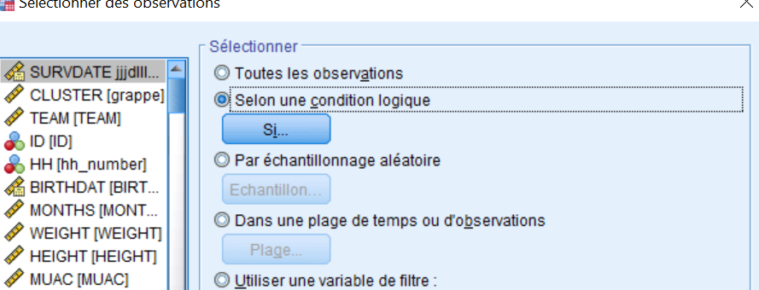
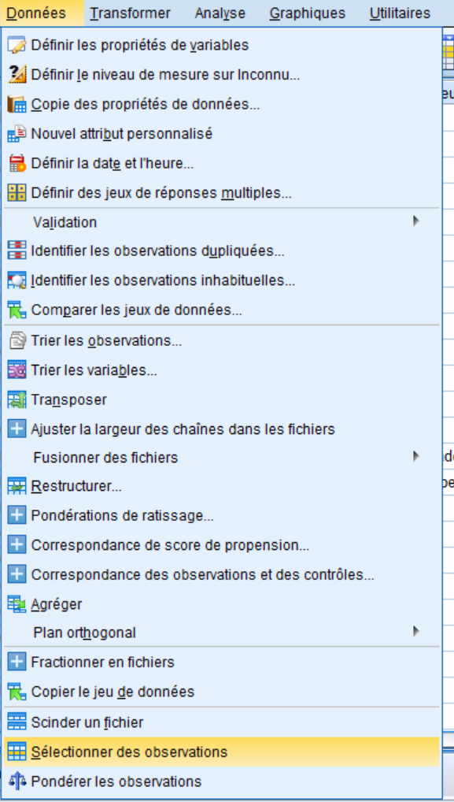
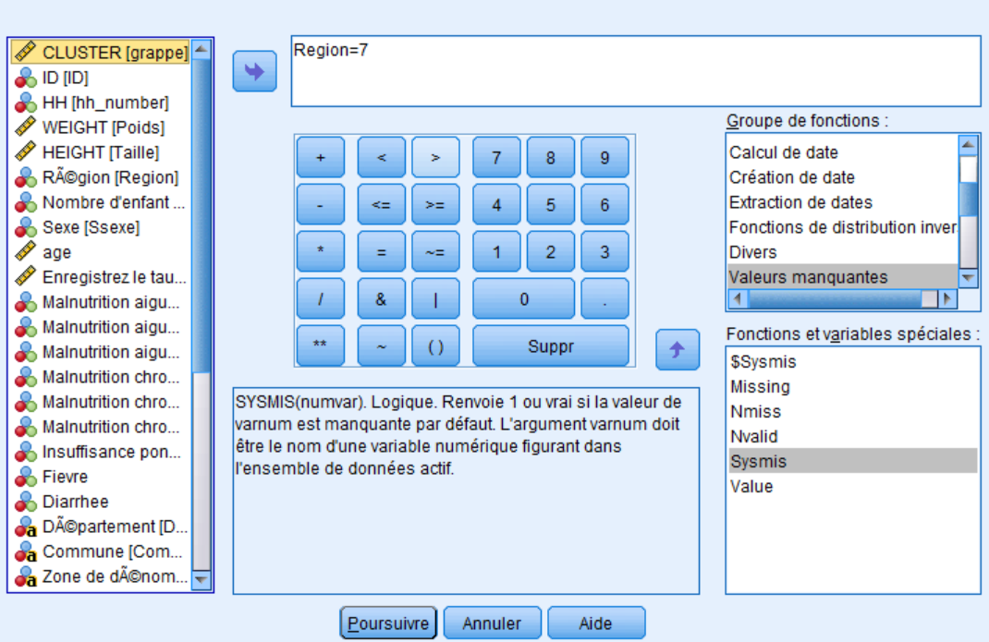
10. Mesures descriptives
Introduction au traitement des données
Sélectionner des cas
Seules les observations de la région de Zinder serons sélectionnés

Slide 42
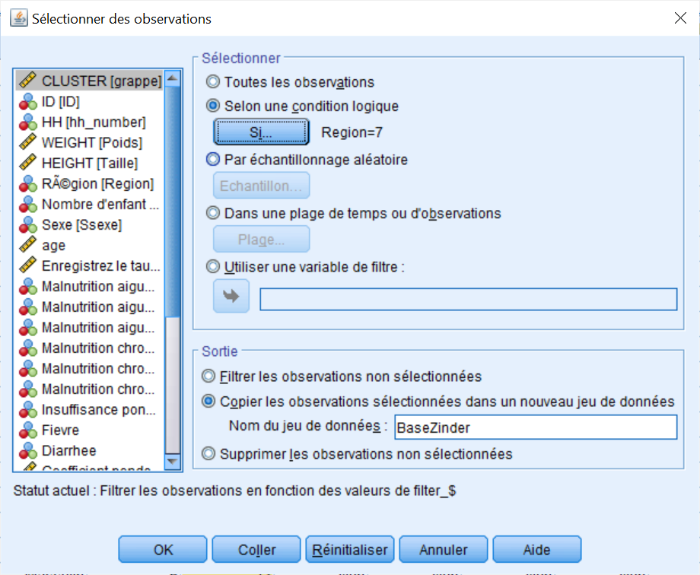
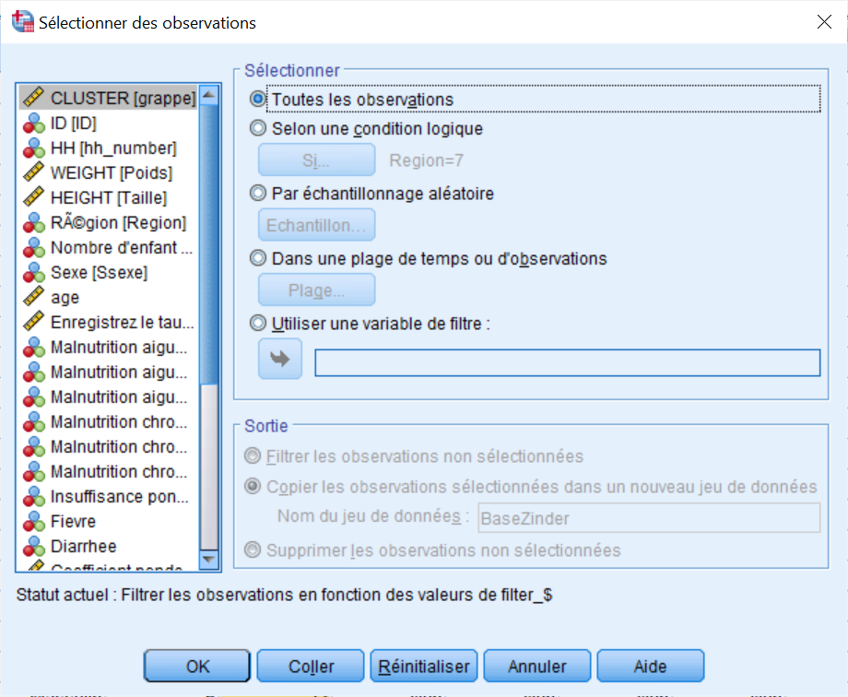
10. Mesures descriptives
Introduction au traitement des données
Sélectionner des cas (suite de la démarche)
Pour enregistrer les observations sélectionnées : cochez le champs Copie des observations sélectionnées dans un nouveau jeu de données.
Dans le champs Nom du jeu de données : saisissez le nom de la nouvelle base créer puis OK
Cochez sur Toutes les observations pour annuler la sélection ou le filtre

Slide 43
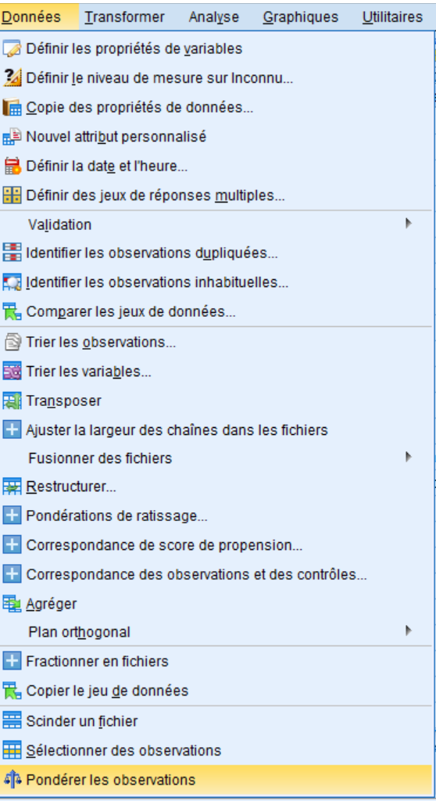
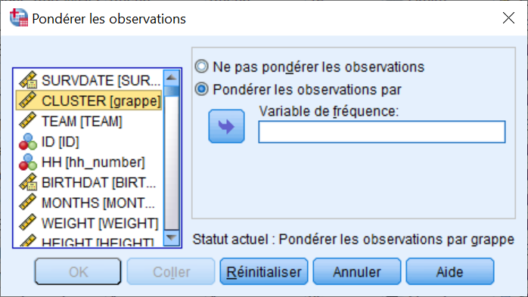
11. Activation de la pondération
Introduction au traitement des données
Elle permet de tenir compte du coefficient de pondération (ou poids) accordé à chaque individu de l’échantillon dans les opérations.
Données > Pondérer les observations > cochez Pondérer les observations > glissez la variable de pondération dans le champs Variable de fréquence >OK
glissez la variable de pondération dans le champs Variable de fréquence

Slide 44


Wa fonda goy aran kam ka ga aï hangane
Na gode da kou ka bani hankalin kou
Merci de votre attention

